Slide 1

SIBEI Solución informática BASADA EN INTERNET

Slide 2




Genesis
El SIBEI nace como respuesta a la frustración de implementar framework ’s php de uso común y disponibles de manera gratuita en internet.

Slide 3
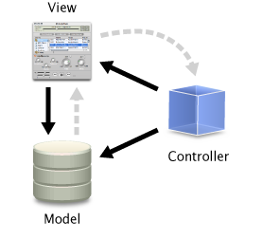
¿Que es?
El SIBEI es un framework “base” que pretende seguir un patrón de arquitectura MVC (Modelo Vista Controlador)

Slide 4


¿Para que sirve?
SIBEI Prácticamente salido del paquete nos ayuda a implementar de manera rápida sistemas manejadores de contenido (CRM) y de tipo eComerce.

Slide 5

Que necesitamos…
SIBEI esta creado en Php y correo bajo apache usando SQL como lenguaje de consultas.

Slide 6
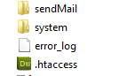
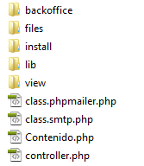
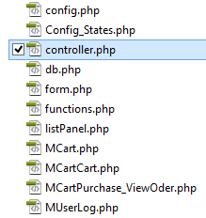
Entrañas…
Veamos la estructura general del SIBEI.

Slide 7

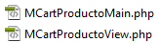
Estructura…
MVC (FO) del SIBEI.

Slide 8
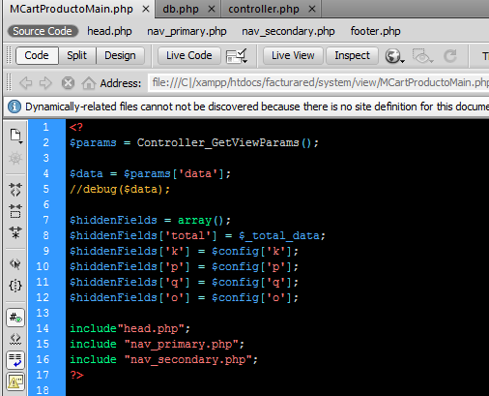
Código…
Veamos un poco de código de la Vista del SIBEI.

Slide 9
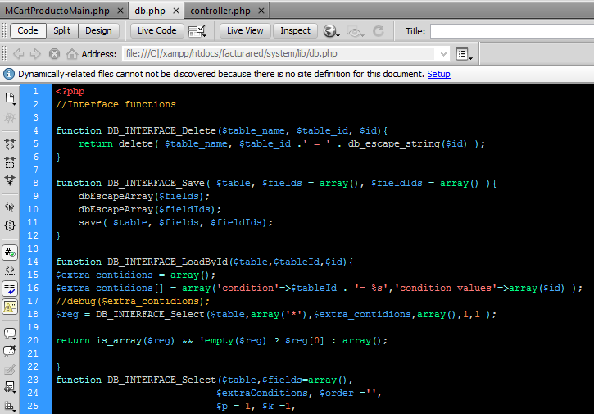
Código…
Veamos un poco del modelo del SIBEI.

Slide 10
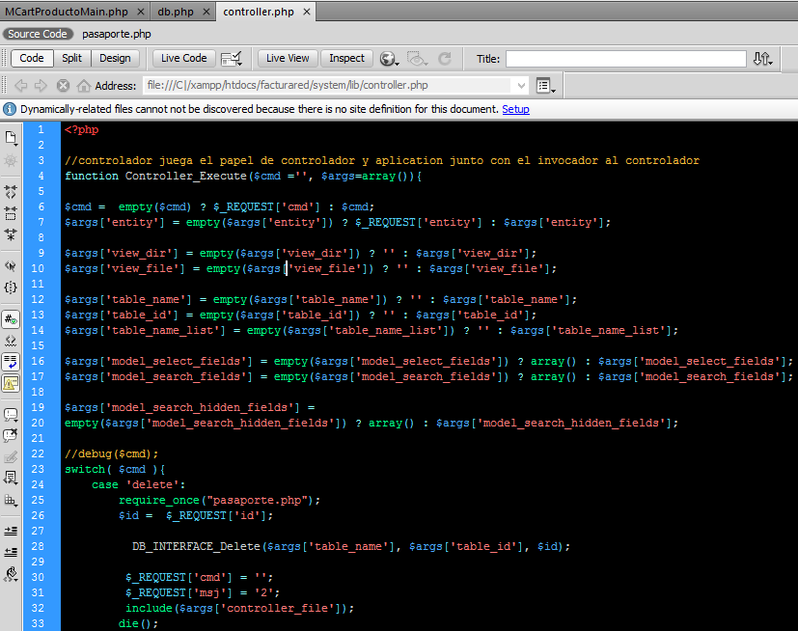
Código…
Veamos un poco de código del SIBEI.

Slide 11
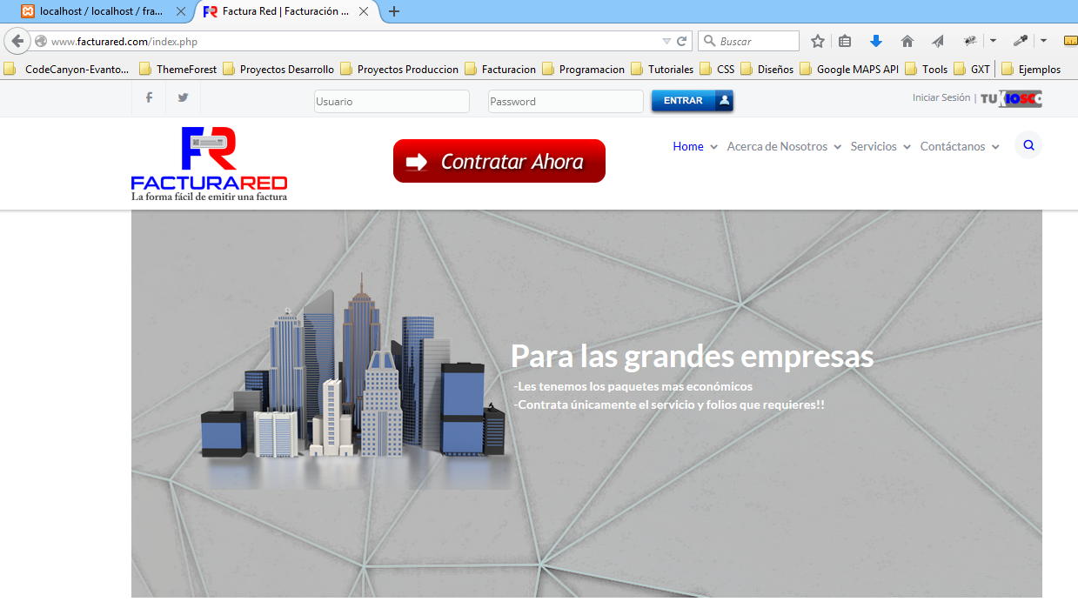
Bueno, y en donde se ha usado?

Slide 12
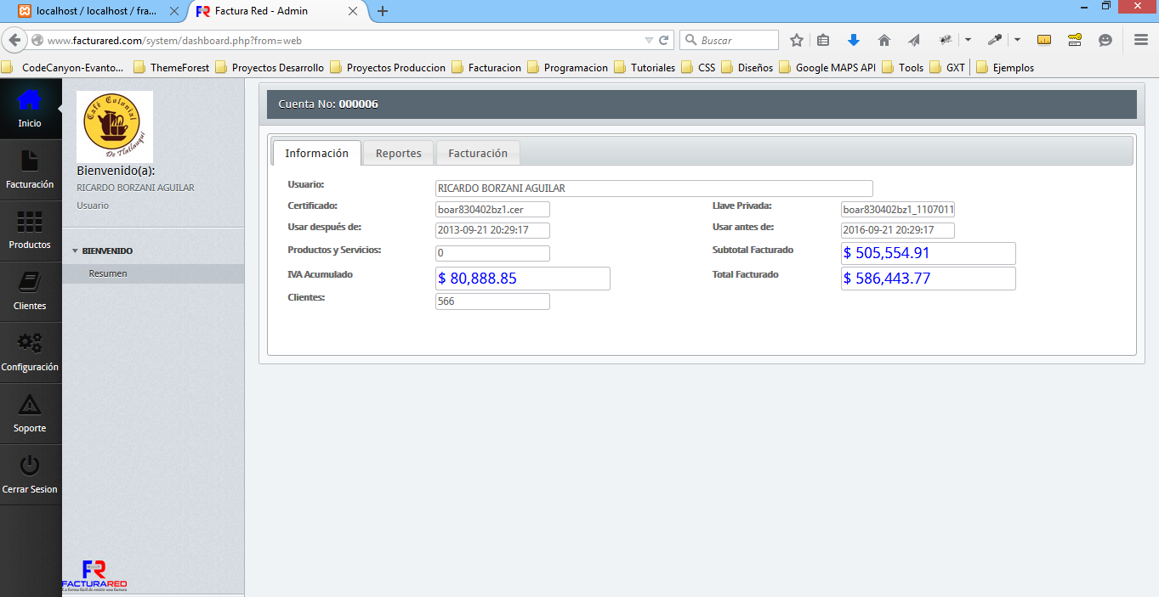

Slide 13
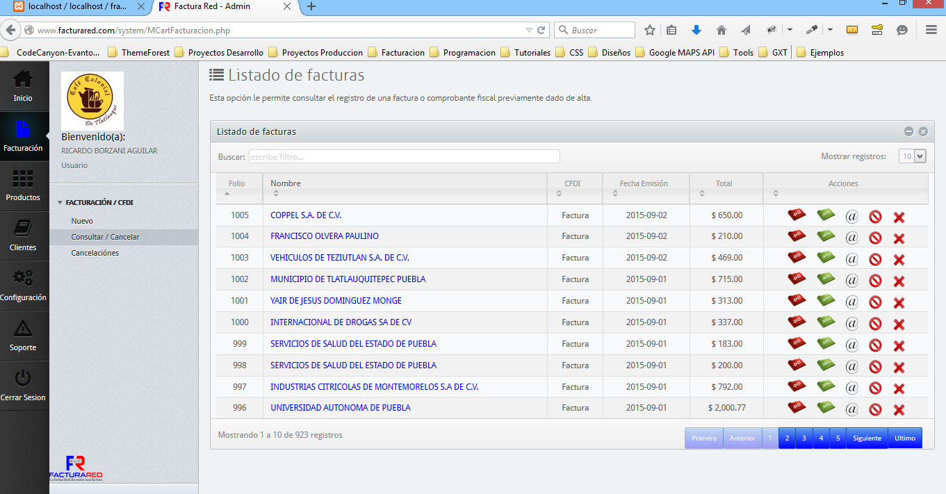

Slide 14

Futuro
Se encuentra en proceso de mejora y actualización del Core, se espera que la comunidad se interese, lo descargue, lo mejore, publique y comparta sus actualizaciones para virilizar el uso de la herramienta de manera gratuita.

Slide 15
Conclusión
Traten de usarlo …
http://sibei.mx/
Oskar GV
oskar@redbluesolution.com
oskar@sibei.mx

